Slide 1
GOAI 世界人工智能开源大赛 · Agent Infra
OJGuard
在线测评事故响应与可信重评
从异常信号到可信重评，以证据驱动闭环
单人团队 · 可运行开源作品

Slide 2
P0 · 一页纸速览
作品简介
项目名称
问题与场景
核心解决方案
面向在线测评运营
环境异常会污染评测结果
多 Agent 协同 + 确定性工具
OJGuard
难定位、难定界、难安全重评
发现→定界→审批→重评→核验
创新点与差异化
开放 / 复用价值
当前进展
证据优先、幂等重评、状态机治理
9 Skills / 12 MCP 工具
后端、Vue3 前端、AgentTeams 动态路由与恢复
高风险动作必须人工批准
可迁移节点退化与 Checker 缺陷
63 项测试 + 两类协作证据可复核
2

Slide 3
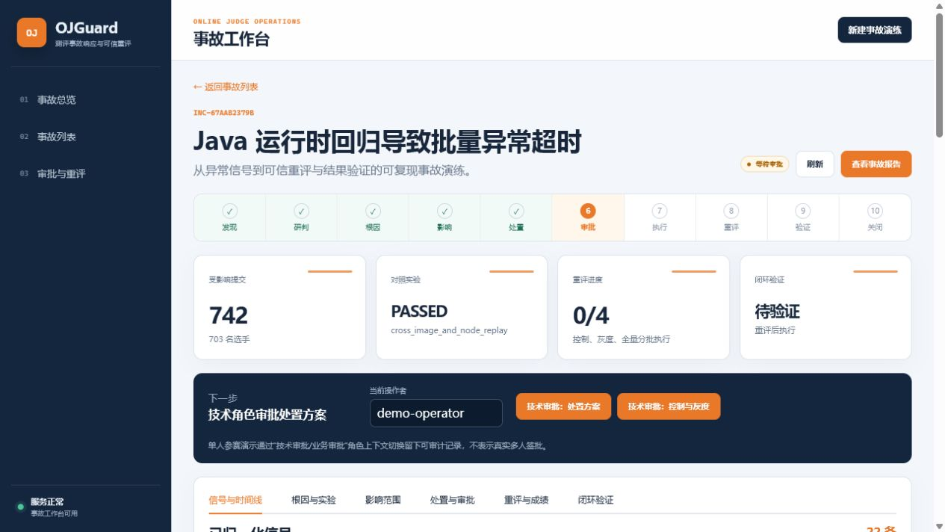
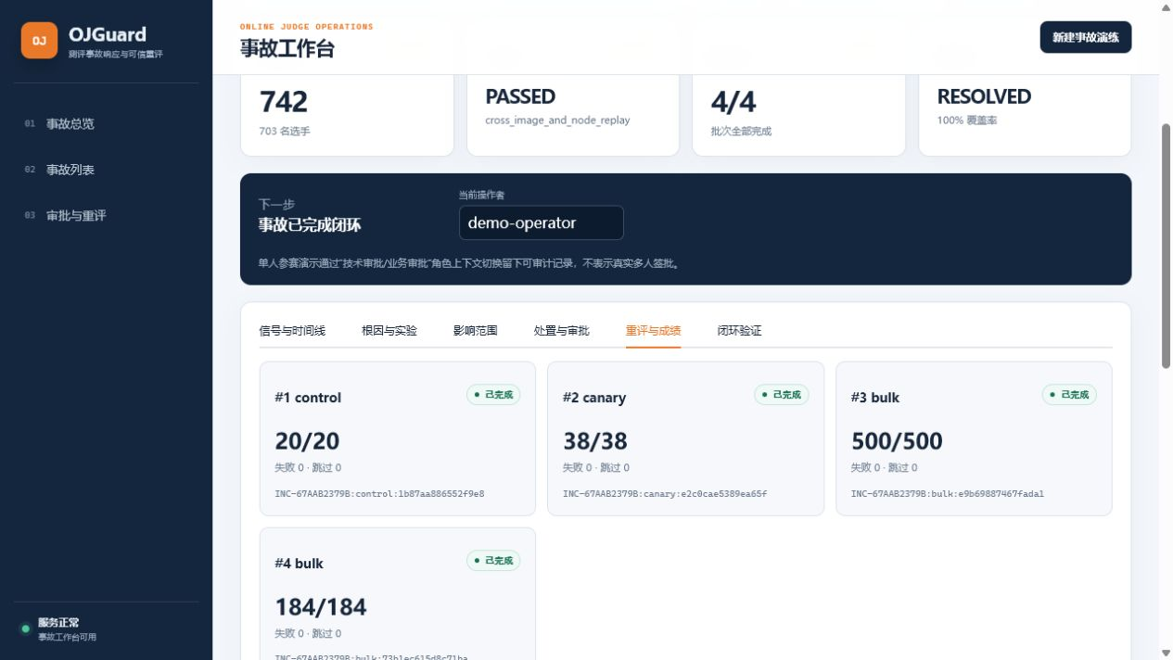
第一章
真实事故：Java 运行时回归
镜像切换后错误率从 8.3% 升至 41.4%。OJGuard 将异常还原为可复核证据、精确影响范围与可信重评任务。
固定种子 20260802 · 三类场景均可复现

Slide 4
第六章 · Apache-2.0
开放 / 开源贡献
代码仓库
可复用资产
扩展边界
完整源码与运行说明
9 Skills、12 MCP 工具、三类场景
适配器契约预留
github.com/AzusaFish/OJGuard
可单独接入其他 OJ
队列 / 配置类事故可新增 Playbook
运行方式
证据包
完成状态
PowerShell 脚本或本地启动
Runner、AgentRun、动态路由与恢复
前后端与闭环已可运行
演示数据一键生成
真实协作 + 零成本异常链证据
Demo 由参赛者现场录制
15
Notes:
[Sources]
OJGuard README.md
OJGuard output/evidence/agentteams/deterministic-recovery-evidence.json

Slide 5
第二章
方案总览
6
Notes:
【可考虑从以下维度展开】

Slide 6
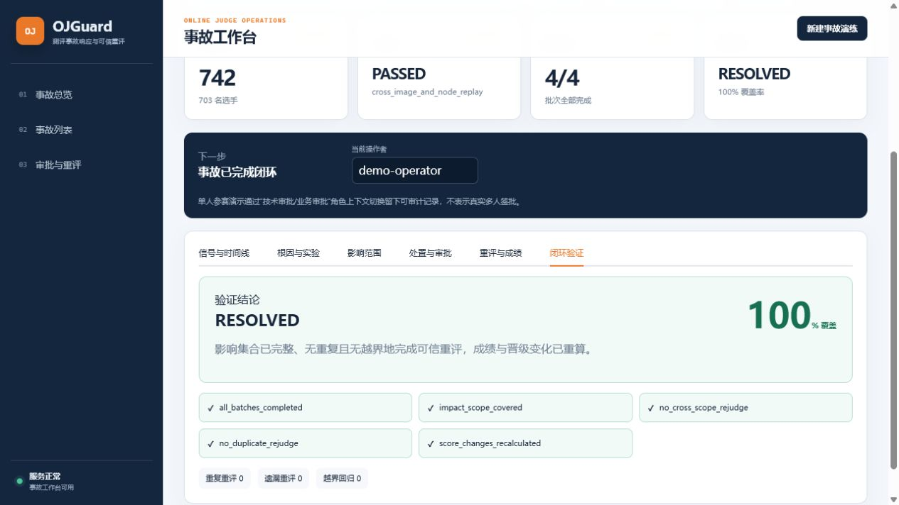
第二章 · 承上启下
方案总览
共享 IncidentContext 生成合法 RouteOption；Manager 选择实验，AgentRun/Event 按序记录路由、工具、门禁与状态。
7

Slide 7
第六章 · Apache-2.0
开放 / 开源贡献
代码仓库
可复用资产
扩展边界
完整源码与运行说明
9 Skills、12 MCP 工具、三类场景
适配器契约预留
github.com/AzusaFish/OJGuard
可单独接入其他 OJ
队列 / 配置类事故可新增 Playbook
运行方式
证据包
完成状态
PowerShell 脚本或本地启动
Runner、AgentRun、动态路由与恢复
前后端与闭环已可运行
演示数据一键生成
真实协作 + 零成本异常链证据
Demo 由参赛者现场录制
15
Notes:
[Sources]
OJGuard README.md
OJGuard output/evidence/agentteams/deterministic-recovery-evidence.json

Slide 8
对应评分维度
25%
多 Agent 协同与自主闭环能力
第三章
AgentTeams 协同设计
8
Notes:
【可考虑从以下维度展开】

Slide 9
第六章 · Apache-2.0
开放 / 开源贡献
代码仓库
可复用资产
扩展边界
完整源码与运行说明
9 Skills、12 MCP 工具、三类场景
适配器契约预留
github.com/AzusaFish/OJGuard
可单独接入其他 OJ
队列 / 配置类事故可新增 Playbook
运行方式
证据包
完成状态
PowerShell 脚本或本地启动
Runner、AgentRun、动态路由与恢复
前后端与闭环已可运行
演示数据一键生成
真实协作 + 零成本异常链证据
Demo 由参赛者现场录制
15
Notes:
[Sources]
OJGuard README.md
OJGuard output/evidence/agentteams/deterministic-recovery-evidence.json

Slide 10
第三章
AgentTeams 协同设计
3 个实验候选可补选；灰度失败进入 PAUSED，经新计划与重新审批恢复；真实协作已完成 20 条响应。
Notes:
[Sources]
OJGuard output/evidence/agentteams/agentteams-demo-result.json
OJGuard output/evidence/agentteams/deterministic-recovery-evidence.json
OJGuard materials/evidence/AgentTeams_真实运行证据.md

Slide 11
第六章 · Apache-2.0
开放 / 开源贡献
代码仓库
可复用资产
扩展边界
完整源码与运行说明
9 Skills、12 MCP 工具、三类场景
适配器契约预留
github.com/AzusaFish/OJGuard
可单独接入其他 OJ
队列 / 配置类事故可新增 Playbook
运行方式
证据包
完成状态
PowerShell 脚本或本地启动
Runner、AgentRun、动态路由与恢复
前后端与闭环已可运行
演示数据一键生成
真实协作 + 零成本异常链证据
Demo 由参赛者现场录制
15
Notes:
[Sources]
OJGuard README.md
OJGuard output/evidence/agentteams/deterministic-recovery-evidence.json

Slide 12
第六章 · Apache-2.0
开放 / 开源贡献
代码仓库
可复用资产
扩展边界
完整源码与运行说明
9 Skills、12 MCP 工具、三类场景
适配器契约预留
github.com/AzusaFish/OJGuard
可单独接入其他 OJ
队列 / 配置类事故可新增 Playbook
运行方式
证据包
完成状态
PowerShell 脚本或本地启动
Runner、AgentRun、动态路由与恢复
前后端与闭环已可运行
演示数据一键生成
真实协作 + 零成本异常链证据
Demo 由参赛者现场录制
15
Notes:
[Sources]
OJGuard README.md
OJGuard output/evidence/agentteams/deterministic-recovery-evidence.json

Slide 13
第六章 · Apache-2.0
开放 / 开源贡献
代码仓库
可复用资产
扩展边界
完整源码与运行说明
9 Skills、12 MCP 工具、三类场景
适配器契约预留
github.com/AzusaFish/OJGuard
可单独接入其他 OJ
队列 / 配置类事故可新增 Playbook
运行方式
证据包
完成状态
PowerShell 脚本或本地启动
Runner、AgentRun、动态路由与恢复
前后端与闭环已可运行
演示数据一键生成
真实协作 + 零成本异常链证据
Demo 由参赛者现场录制
15
Notes:
[Sources]
OJGuard README.md
OJGuard output/evidence/agentteams/deterministic-recovery-evidence.json

Slide 14
第六章 · Apache-2.0
开放 / 开源贡献
代码仓库
可复用资产
扩展边界
完整源码与运行说明
9 Skills、12 MCP 工具、三类场景
适配器契约预留
github.com/AzusaFish/OJGuard
可单独接入其他 OJ
队列 / 配置类事故可新增 Playbook
运行方式
证据包
完成状态
PowerShell 脚本或本地启动
Runner、AgentRun、动态路由与恢复
前后端与闭环已可运行
演示数据一键生成
真实协作 + 零成本异常链证据
Demo 由参赛者现场录制
15
Notes:
[Sources]
OJGuard README.md
OJGuard output/evidence/agentteams/deterministic-recovery-evidence.json

Slide 15
对应评分维度
25%
Skill 工程体系与生态复用
第四章
Skill / MCP 工程体系
10
Notes:
【可考虑从以下维度展开】

Slide 16
第四章 · 本赛题必选项
9 个可复用 Skill
25%
9 个 Skill 定义协作边界；12 个 MCP 工具支持候选实验与版本化恢复，确定性状态机拒绝合同外路由和越权执行。
Notes:
[Sources]
OJGuard materials/MCP_工具契约与迁移说明.md
OJGuard tests/test_agentteams_runtime_control.py

Slide 17
第六章 · Apache-2.0
开放 / 开源贡献
代码仓库
可复用资产
扩展边界
完整源码与运行说明
9 Skills、12 MCP 工具、三类场景
适配器契约预留
github.com/AzusaFish/OJGuard
可单独接入其他 OJ
队列 / 配置类事故可新增 Playbook
运行方式
证据包
完成状态
PowerShell 脚本或本地启动
Runner、AgentRun、动态路由与恢复
前后端与闭环已可运行
演示数据一键生成
真实协作 + 零成本异常链证据
Demo 由参赛者现场录制
15
Notes:
[Sources]
OJGuard README.md
OJGuard output/evidence/agentteams/deterministic-recovery-evidence.json

Slide 18
第六章 · Apache-2.0
开放 / 开源贡献
代码仓库
可复用资产
扩展边界
完整源码与运行说明
9 Skills、12 MCP 工具、三类场景
适配器契约预留
github.com/AzusaFish/OJGuard
可单独接入其他 OJ
队列 / 配置类事故可新增 Playbook
运行方式
证据包
完成状态
PowerShell 脚本或本地启动
Runner、AgentRun、动态路由与恢复
前后端与闭环已可运行
演示数据一键生成
真实协作 + 零成本异常链证据
Demo 由参赛者现场录制
15
Notes:
[Sources]
OJGuard README.md
OJGuard output/evidence/agentteams/deterministic-recovery-evidence.json

Slide 19
对应评分维度
20%
工程落地与安全可审计
第五章
工程落地与运行证据
12
Notes:
【可考虑从以下维度展开】

Slide 20
第六章 · Apache-2.0
开放 / 开源贡献
代码仓库
可复用资产
扩展边界
完整源码与运行说明
9 Skills、12 MCP 工具、三类场景
适配器契约预留
github.com/AzusaFish/OJGuard
可单独接入其他 OJ
队列 / 配置类事故可新增 Playbook
运行方式
证据包
完成状态
PowerShell 脚本或本地启动
Runner、AgentRun、动态路由与恢复
前后端与闭环已可运行
演示数据一键生成
真实协作 + 零成本异常链证据
Demo 由参赛者现场录制
15
Notes:
[Sources]
OJGuard README.md
OJGuard output/evidence/agentteams/deterministic-recovery-evidence.json

Slide 21
第五章
可复现证据链
真实 AgentTeams 证明 6 个 Worker 参与；零成本证据验证 3 候选补选与灰度恢复；两类证据分级、不混淆。
Notes:
[Sources]
OJGuard output/evidence/java-runtime-comparison.json
OJGuard output/evidence/agentteams/agentteams-demo-result.json
OJGuard output/evidence/agentteams/deterministic-recovery-evidence.json

Slide 22
第一章
真实事故：Java 运行时回归
镜像切换后错误率从 8.3% 升至 41.4%。OJGuard 将异常还原为可复核证据、精确影响范围与可信重评任务。
固定种子 20260802 · 三类场景均可复现

Slide 23
第七章 · 可运行成果
已完成的闭环证据
真实协作从 TRIAGING 推进至 RESOLVED；确定性证据补齐“3 候选→补选实验”和“灰度失败→新计划→重审批→恢复灰度”，63 项测试全部通过。
17
Notes:
[Sources]
OJGuard output/evidence/agentteams/agentteams-demo-result.json
OJGuard output/evidence/agentteams/deterministic-recovery-evidence.json
OJGuard output/evidence/incidents/runtime-regression-report.json

